Slide 1
Из истории понятия функции

Slide 2
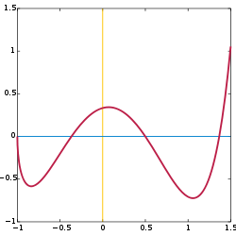
Функция — одно из основных математических и общенаучных понятий. Оно сыграло и поныне играет большую роль в познании реального мира.

Slide 3
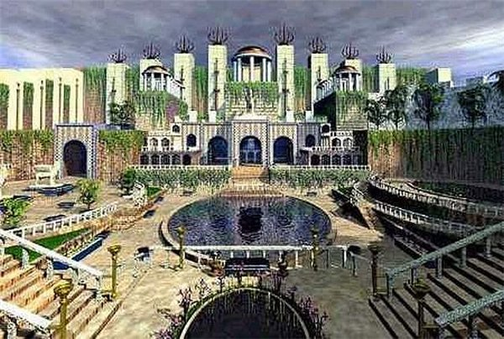
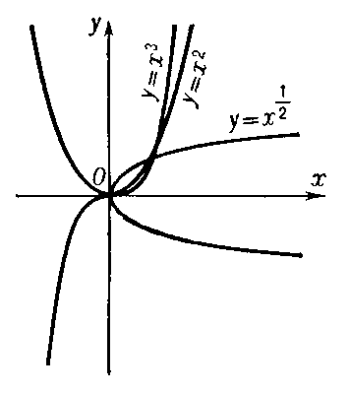
Пропедевтический период
(с древнейших времен до 17 века)
Идея функциональной зависимости восходит к древности. Ее содержание обнаруживается уже в первых математически выраженных соотношениях между величинами, в первых правилах действий над числами. В первых формулах для нахождения площади и объема тех или иных фигур. Так, вавилонские ученые (4 – 5 тыс. лет назад) пусть и несознательно, установили, что площадь круга является функцией от его радиуса посредством нахождения грубо приближенной формулы: S=3r2. Примерами табличного задания функции могут служить астрономические таблицы вавилонян, древних греков и индийцев, а примерами словесного задания функции — теорема о постоянстве отношения площадей круга и квадрата на его диаметре или античные определения конических сечений, причем сами эти кривые выступали в качестве геометрических образов соответствующей зависимости.

Slide 4
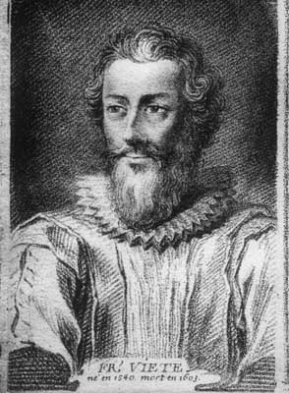
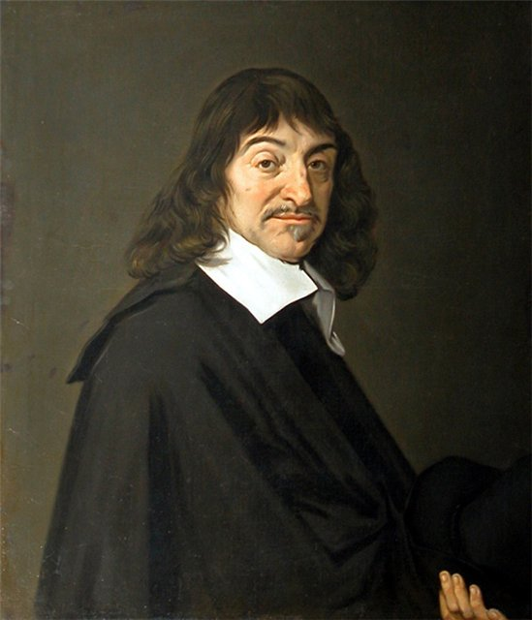
Введение понятия функции через механическое и геометрическое представления (17 век)
Начиная лишь с 17 века в связи с проникновением в математику идеи переменных понятие функции явно и вполне сознательно применяется.
Путь к появлению понятия функции заложили в 17 веке французские ученые Франсуа Виет и Рене Декарт; они разработали единую буквенную математическую символику, которая вскоре получила всеобщее признание. Введено было единое обозначение: неизвестных — последними буквами латинского алфавита: x, y, z, известных — начальными буквами того же алфавита: a, b, c,... и т. д. Под каждой буквой стало возможным понимать не только конкретные данные, но и многие другие; в математику пришла идея изменения. Тем самым появилась возможность записывать общие формулы.

Slide 5
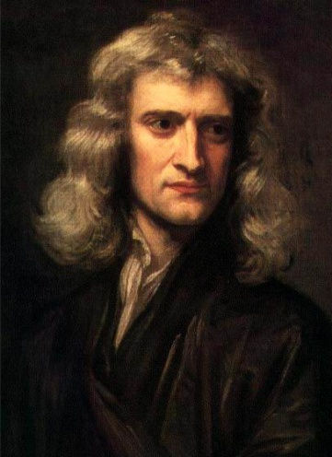
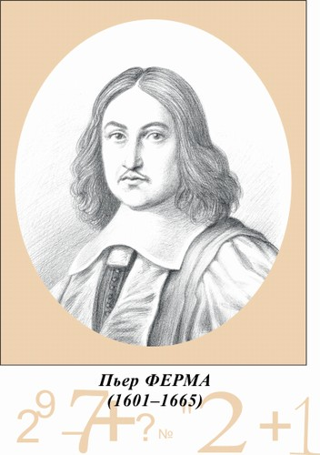
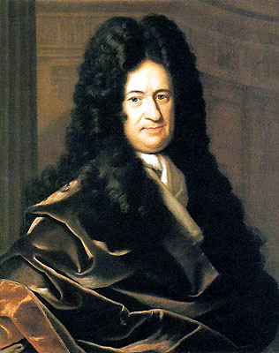
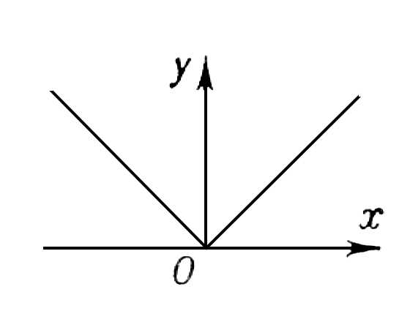
Кроме того, у Декарта и Ферма (1601 – 1665) в геометрических работах появляется отчетливое представление переменной величины и прямоугольной системы координат. В своей "Геометрии" в 1637 году Декарт дает понятие функции, как изменение ординаты точки в зависимости от изменения ее абсциссы; он систематически рассматривал лишь те кривые, которые можно точно представить с помощью уравнений, притом преимущественно алгебраических. Постепенно понятие функции стало отождествляться, таким образом, с понятием аналитического выражения — формулы. В 1671 году Ньютон под функцией стал понимать переменную величину, которая изменяется с течением времени (он называл ее "флюентой").
В "Геометрии" Декарта и работах Ферма, Ньютона и Лейбница понятие функции носило, по существу, интуитивный характер и было связано либо с геометрическими, либо с механическими представлениями: ординаты точек кривых — функция от абсцисс (x); путь и скорость — функция от времени (t) и т. п.

Slide 6
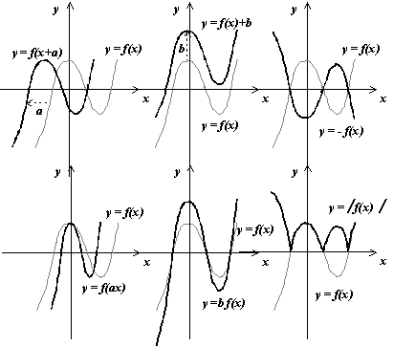
Аналитическое определение функции (17 – начало 19 века)
Само слово "функция" (от латинского functio — совершение, выполнение) впервые было употреблено немецким математиком Лейбницем в 1673 г. в письме к Гюйгенсу (под функцией он понимал отрезок, длина которого меняется по какому-нибудь определенному закону), в печати он его ввел с 1694 года. Начиная с 1698 года Лейбниц ввел также термины "переменная" и "константа". В 18 веке появляется новый взгляд на функцию как на формулу, связывающую одну переменную с другой. Это так называемая аналитическая точка зрения на понятие функции. Подход к такому определению впервые сделал швейцарский математик Иоганн Бернулли (1667 – 1748), который в 1718 году определил функцию следующим образом: "функцией переменной величины называют количество, образованное каким угодно способом из этой переменной величины и постоянных". Для обозначения произвольной функции от x Бернулли применил знак j(x), называя характеристикой функции, а также буквы x или e; Лейбниц употреблял x1, x2 вместо современных f1(x), f2(x). Эйлер обозначил через f: y, f: (x + y) то, что мы ныне обозначаем через f(x), f(x+y).

Slide 7
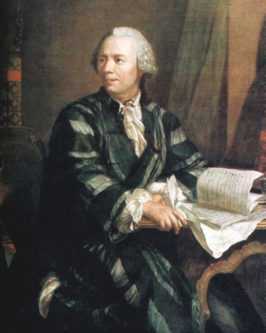
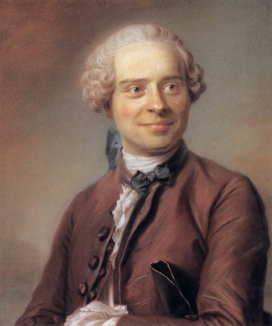
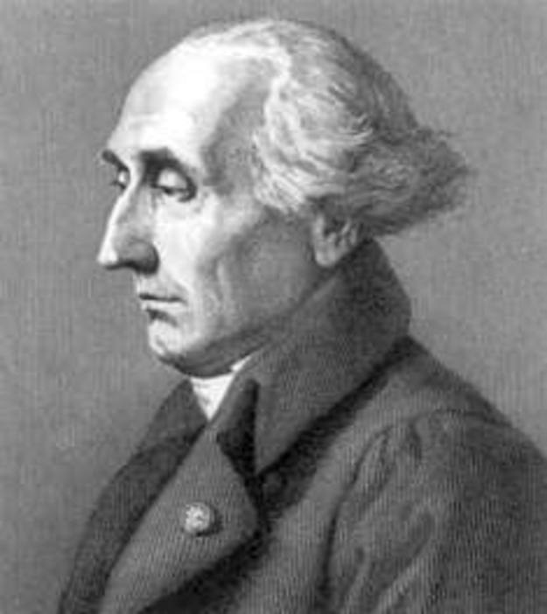
Наряду с этим Эйлер предлагает использовать буквы F, Y и другие. Даламбер сделал шаг вперед на пути к современным обозначениям, отбрасывая двоеточие Эйлера; он пишет, например, jt, j (t+s).
Окончательную формулировку определения функции с аналитической точки зрения сделал в 1748 году ученик Бернулли Эйлер (во "Введении в анализ бесконечного"): "Функция переменного количества есть аналитическое выражение, составленное каким-либо образом из этого количества и чисел или постоянных количеств". Так понимали функцию на протяжении почти всего 18 века Даламбер (1717 – 1783), Лагранж (1736 – 1813), Фурье (1768 – 1830) и другие видные математики. Что касается Эйлера, то он не всегда придерживался вышеуказанного определения; в его работах понятие функции подвергалось дальнейшему развитию в соответствии с запросами математического анализа.
В "Дифференциальном исчислении", вышедшем в свет в 1755 году, Эйлер дает общее определение функции: "Когда некоторые количества зависят друг от друга таким образом, что при изменении последних и сами они подвергаются изменению, то первые называют функцией вторых". "Это наименование, — продолжает далее Эйлер, — имеет чрезвычайно широкий характер; оно охватывает все способы, какими одно количество определяется с помощью других".

Slide 8
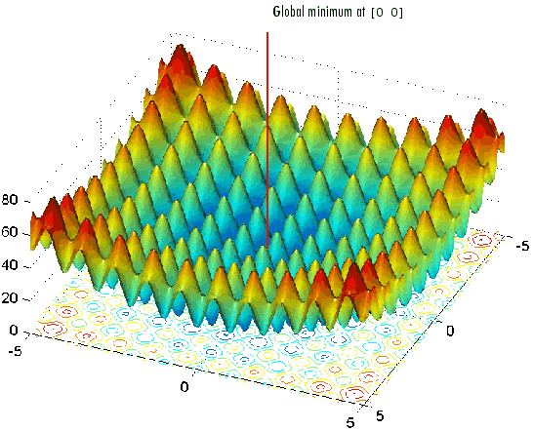
Как видно из представленных определений, само понятие функции фактически отождествлялось с аналитическим выражением. Новые шаги в развитии естествознания и математики вызвали и дальнейшее обобщение понятия функции.
Одним из нерешенных вопросов, связанных с понятием функции, по поводу которого велась ожесточенная борьба мнений, был следующий: можно ли одну функцию задать несколькими аналитическими выражениями?
Большой вклад в разрешение спора Эйлера, Даламбера, Бернулли и других ученых 18 века по поводу того, что стоит понимать под функцией, внес французский математик Жан Батист Жозеф Фурье (1768 – 1830), занимавшийся в основном математической физикой. В представляемых им в Парижскую АН в 1807 – 1811 гг. "Мемуарах по теории распространения тепла в твердом теле", Фурье привел и первые примеры функций, которые заданы на различных участках различными аналитическими выражениями.

Slide 9
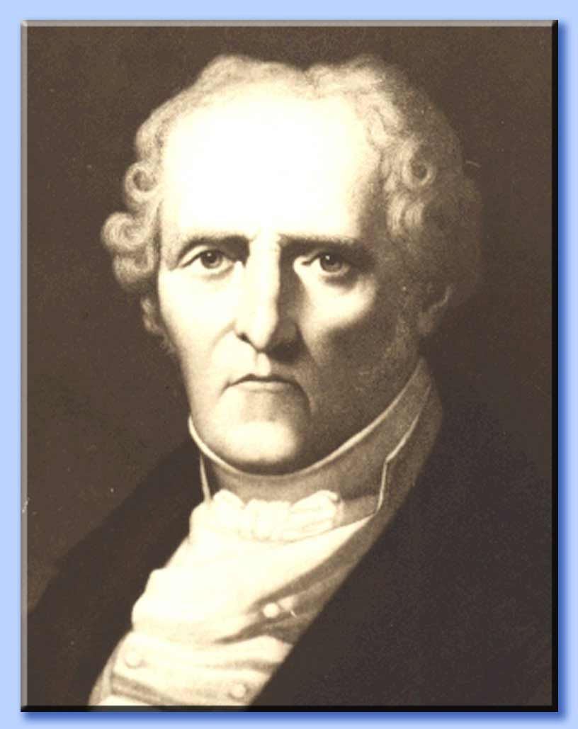
Из трудов Фурье следовало, что любая кривая, независимо от того, из скольких и каких разнородных частей она состоит, может быть представлена в виде единого аналитического выражения и что имеются также прерывные кривые, изображаемые аналитическим выражением. В своем "Курсе алгебраического анализа", опубликованном в 1721 г., французский математик О. Коши обосновал выводы Фурье. Таким образом, на известном этапе развития физики и математики стало ясно, что приходится пользоваться и такими функциями, для определения которых очень сложно или даже невозможно ограничиться одним лишь аналитическим аппаратом. Последний стал тормозить требуемое математикой и естествознанием расширение понятия функции.

Slide 10
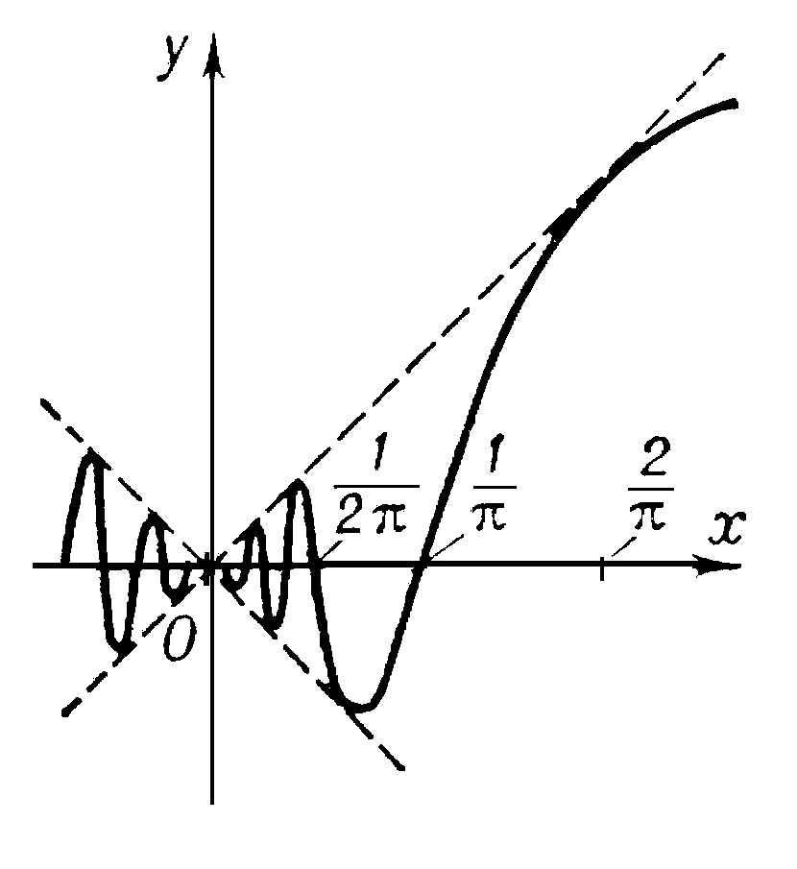
Идея соответствия (19 век)
В 1834 году в работе "Об исчезании тригонометрических строк" Н. И. Лобачевский, развивая вышеупомянутое Эйлеровское определение функции в 1755 г., писал: "Общее понятие требует, чтобы функцией от x называть число, которое дается для каждого x и вместе с x постепенно изменяется. Значение функции может быть дано и аналитическим выражением, или условием, которое подает средство испытывать все числа и выбирать одно из них; или, наконец, зависимость может существовать, или оставаться неизвестной... Обширный взгляд теории допускает существование зависимости только в том смысле, чтобы числа, одни с другими в связи, принимать как бы данными вместе".

Slide 11
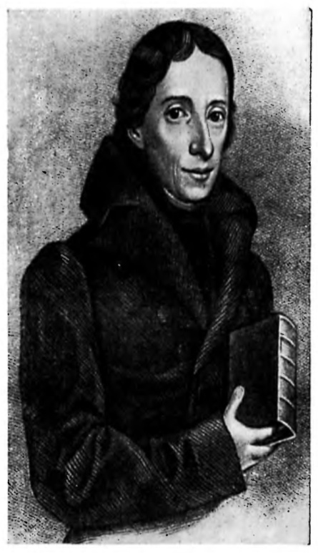
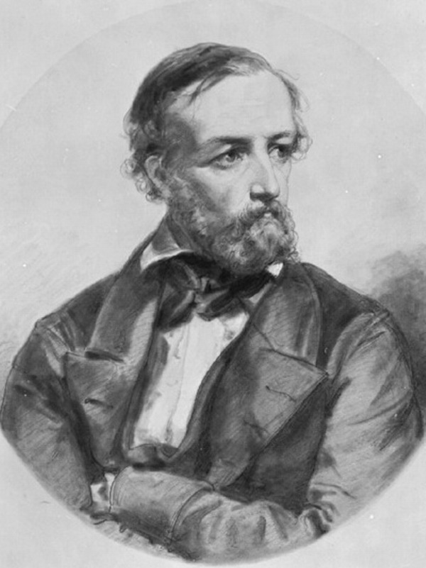
Еще до Лобачевского аналогичная точка зрения на понятие функции была высказана чешским математиком Б. Больцано. Таким образом, современное определение функции, свободное от упоминания об аналитическом задании, обычно приписываемое Дирихле, неоднократно предлагалось и до него. В 1837 году немецкий математик П. Л. Дирихле так сформулировал общее определение понятия функции: "y есть функция переменной x (на отрезке a < x < b), если каждому значению x на этом отрезке соответствует совершенно определенное значение y, причем безразлично, каким образом установлено это соответствие — аналитической формулой, графиком, таблицей либо даже просто словами".
Примером, соответствующим этому общему определению, может служить так называемая "функция Дирихле" j(x).

Slide 12
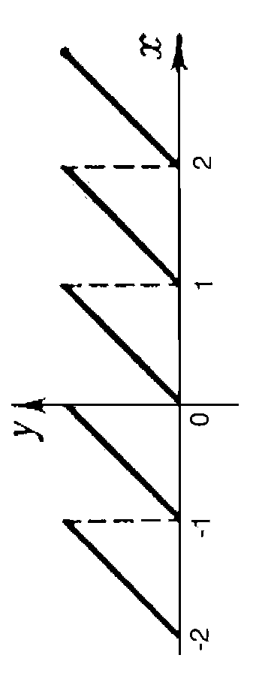
Эта функция задана двумя формулами и словесно. Она играет известную роль в анализе. Аналитически ее можно определить лишь с помощью довольно сложной формулы, не способствующей успешному изучению ее свойств. Таким образом, примерно в середине 19 века после длительной борьбы мнений понятие функции освободилось от рамок аналитического выражения, от единовластия аналитической формулы. Главный упор в основном общем определении понятия функции делается на идею соответствия.
Во второй половине 19 века после создания теории множеств в понятие функции, помимо идеи соответствия была включена и идея множества. Таким образом, в полном своем объеме общее определение понятия функции формулируется следующим образом: если каждому элементу x множества А поставлен в соответствие некоторый определенный элемент y из множества В, то говорят, что на множестве А задана функция y = f(x), или что множество А отображено на множество В. В первом случае элементы x множества А называют значениями аргумента, а элементы их множества В — значениями функции; во втором случае x — прообразы, y — образы. В современном смысле рассматривают функции, определенные для множества значений x, которые, возможно, и не заполняют отрезка a < x < b, о котором говорится в определении Дирихле. Достаточно указать, например, на функцию-факториал y = n, заданную на множестве натуральных чисел. Общее понятие функции применимо, конечно, не только к величинам и числам, но и к другим математическим объектам. Например, к геометрическим фигурам. При любом геометрическом преобразовании мы имеем дело с функцией. Другими синонимами термина "функция" в различных отделах математики являются: соответствие, отображение, оператор, функционал и др.
Дальнейшее развитие математической науки в 19 веке основывалось на общем определении функции Дирихле, ставшим классическим

Slide 13
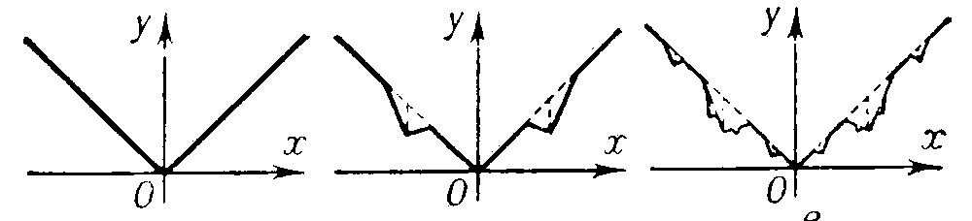
Дальнейшее развитие понятия функции (20 век – ...)
Уже с самого начала 20 века определение Дирихле стало вызывать некоторые сомнения среди части математиков. Еще важнее была критика физиков, натолкнувшихся на явления, которые потребовали более широкого взгляда на физику. Необходимость дальнейшего расширения понятия функции стала особенно острой после выхода в свет в 1930 году книги "Основы квантовой механики" Поля Дирака, крупнейшего английского физика, одного из основателей квантовой механики. Дирак ввел так называемую дельта-функцию, которая выходила далеко за рамки классического определения функции. В связи с этим советский математик Н. М. Гюнтер и другие ученые опубликовали в 30 – 40-х годах нашего столетия работы, в которых неизвестными являются не функции точки, а "функции области", что лучше соответствует физической сущности явлений. Так, например, температуру тела в точке практически определить нельзя, в то время как температура в некоторой области тела имеет конкретный физический смысл.
В общем виде понятие обобщенной функции было введено французом Лораном Шварцем. В 1936 году 28-летний советский математик и механик С. Л. Соболев первым рассмотрел частный случай обобщенной функции, включающей и дельта-функцию, и применил созданную теорию к решению ряда задач математической физики. Важный вклад в развитие теории обобщенной функции внести ученики и последователи Шварца — И. М. Гельфант, Г. Е. Шилов и др.

